Slide 2
Adoremos al Señor II – 3
Los sacramentos del Bautismo y la Cena del Señor en la adoración
Diapositiva 2

Slide 3
Padre misericordioso, a medida que continuamos nuestro estudio de la adoración cristiana, ayúdanos a recordar que los medios de gracia, el poder del evangelio en la Palabra y el sacramento, deben estar en el centro de todo lo que hagamos. Ya sea que nuestra adoración sea formal y elaborada, o simple y familiar, no solo exalte tu santo Nombre, sino que también sirva como armadura espiritual contra los ataques del diablo que busca despojarnos de nuestra fe. En el nombre de Jesús oramos. Amén.
Diapositiva 4

Slide 4
Por venir preparado
Por respetar la hora
Por los que nos sirven
Por los co-alumnos
Por el grupo de Whatsapp
Diapositiva 5

Slide 5
15-20 Minutos
Diapositiva 6

Slide 6
¿Cuál es el punto principal del video 3?
Comparemos, veamos lo que otros han dicho
Diapositiva 7

Slide 7
¿Cuál es el punto principal de esta lección?
En la lección anterior, vimos que la Palabra de Dios es una armadura espiritual.
En esta lección vemos que los sacramentos del Bautismo y la Sagrada Comunión también son armaduras espirituales.
Ambos (Palabra y Sacramento) contienen el poder del evangelio. Son los “medios de gracia”.
Diapositiva 8

Slide 8
¿Cómo quiere Dios que se administren los sacramentos del bautismo y la Cena del Señor?
Comparemos, veamos lo que otros han dicho
Diapositiva 9

Slide 9
¿Cómo quiere Dios que se administren los sacramentos del bautismo y la Cena del Señor?
Bautismo:
Con agua en el nombre del Padre, Hijo y Espíritu Santo.
Esos son los dos únicos elementos esenciales del Bautismo.
El agua puede ser aplicada de diferentes maneras
Diapositiva 10

Slide 10
¿Cómo quiere Dios que se administren los sacramentos del bautismo y la Cena del Señor?
La Cena del Señor:
Creyendo que junto con el pan y el vino, uno recibe el verdadero cuerpo y la sangre de Cristo.
Llegamos a la comunión con corazones arrepentidos.
Comunión significa compartir algo en común. En la Cena del Señor compartimos en el cuerpo y la sangre de Cristo (comunión vertical), pero también compartimos una fe común con aquellos que se comunican con nosotros (comunión horizontal).
Diapositiva 11

Slide 11
Resumamos 5-10 minutos
Diapositiva 18

Slide 12
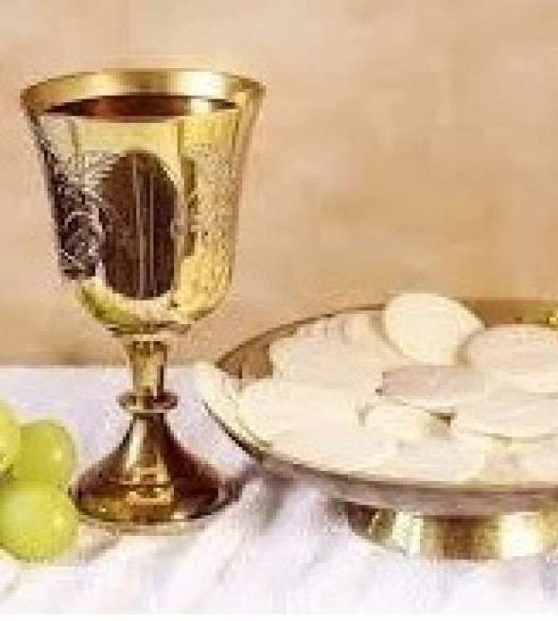
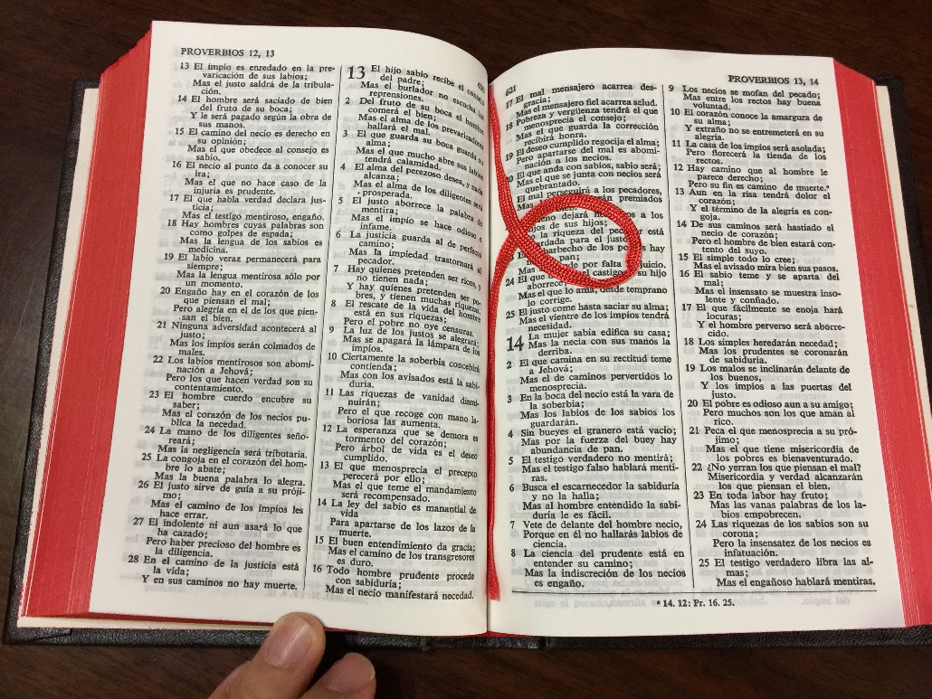
Nuestra Armadura Espiritual
El Poder del Evangelio
Diapositiva 19

Slide 13
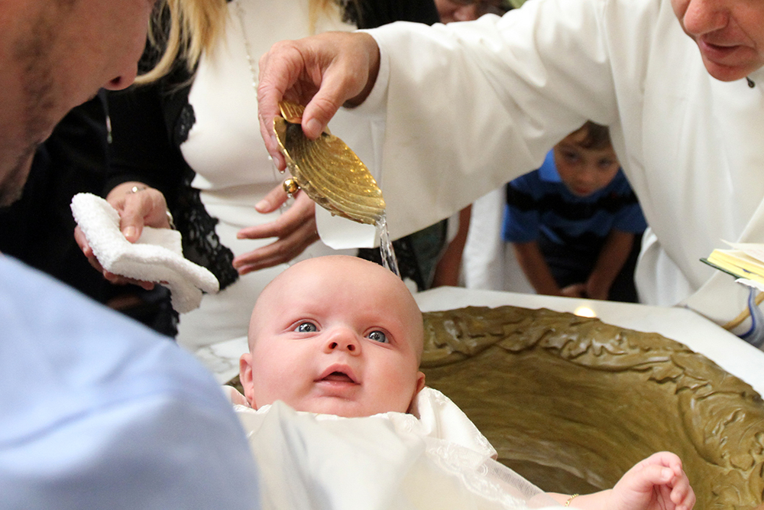
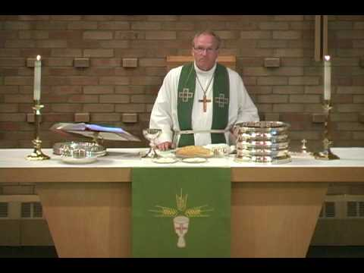
¿Cómo y a quién debemos administrar estos dos sacramentos?
Diapositiva 20

Slide 14
Profundizemos
15 - 20 Minutos
Diapositiva 24

Slide 15
Bautismo
¿Quién ha bautizado?
¿Cómo bautizar?
¿Cuándo bautizar en grupo y cuándo bautizar en privado?
Diapositiva 33

Slide 16
Bautismo
En grupo: El beneficio: Sirve de testimonio y recordatorio. la familia de Dios
En privado: En casos de emergencia, no hay que esperar. O si los tiempos y la logística serían muy complicadas, mejor bautizar ya donde haya agua (Felipe y el Etíope).
Diapositiva 33

Slide 17
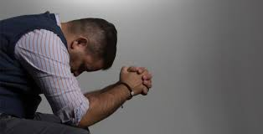
Oración
Diapositiva 34

Slide 18
La Tarea
Mirar el video 4 y responder las siguientes preguntas:
¿Cuál es el punto principal del video 4?
Si adoramos en un entorno muy formal con un formato de adoración muy formal (liturgia) o si es un arreglo mucho más informal (como podría encontrar en un “grupo de apoyo”), ¿qué debemos recordar?
Diapositiva 35

Slide 19
La Tarea
¿Cuál es el significado raíz de la palabra "liturgia" y qué es la adoración litúrgica?
La adoración litúrgica consiste en “el Propio” y “el Ordinario”. ¿Cómo se definen esas palabras y qué componentes de la adoración se encuentran en cada una?
b. Revisar el leccionario, el calendario con el ciclo de lecturas y el año eclesiástico
Diapositiva 35

Slide 20
La Despedida
Diapositiva 36

